Slide 1
Curriculum
HTML

Slide 2
Índice
1-Visión general
2-Foto
3-Nombre
4-Carta de presentación
5-Datos academicos
6-Experiencia profesional
7-Descripción personal
8-Datos de interes
9-Datos personales
David Guijo López

Slide 3
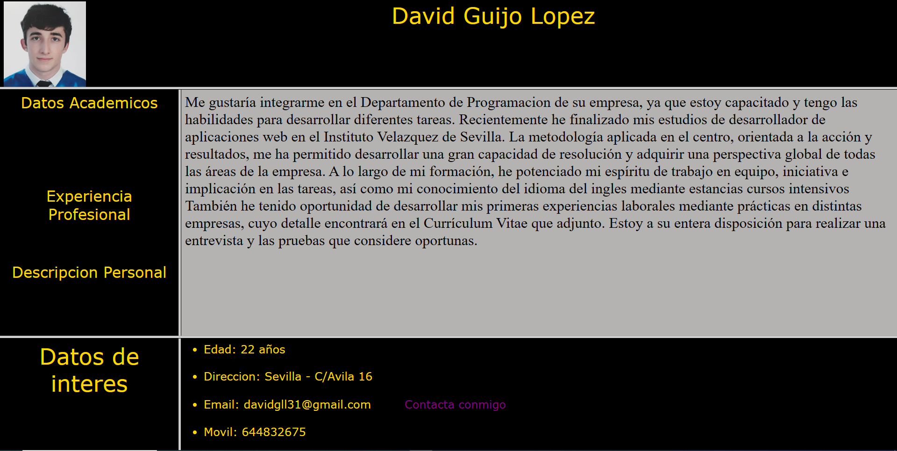
1-Visión general del HTML
Elementos:
-Foto
-Nombre
-Carta de presentación
-Datos academicos
-Experiencia profesional
-Descripción personal
-Datos de interes
-Datos personales

Slide 4
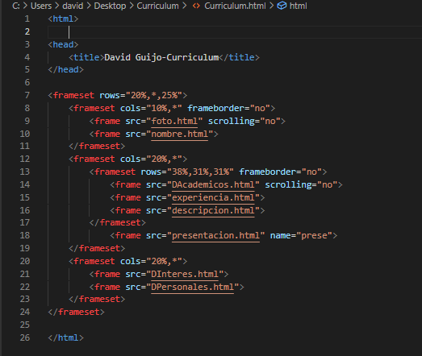
Para el diseño del HTML he utilizado diferentes frames, cada uno de los cuales lleva a un html, como veremos a continuación

Slide 5
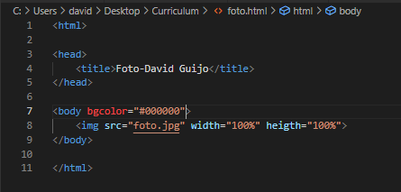
2- Foto
Para añadir la imagen de mi curriculum creo un html llamado “foto.html” y utilizo la etiqueta img
Establezco el fondo para que sea de color negro

Slide 6
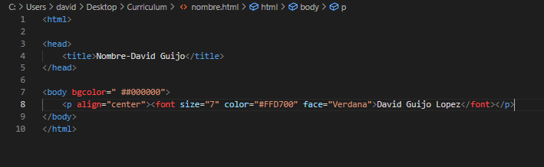
3-Nombre
Para añadir el nombre de mi curriculum he creado un html llamado “nombre.html”, establezo el nombre del fondo negro, el tamaño de la letra a 7, color dorado y la fuente Verdana

Slide 7
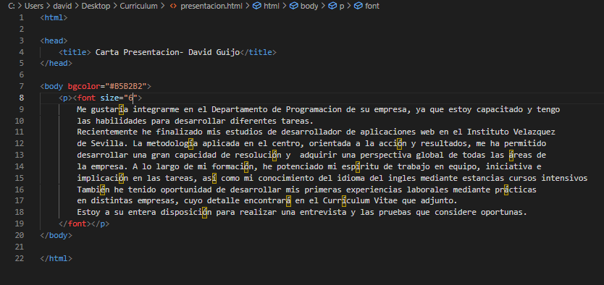
4-Carta de presentación
Para añadir la carta de presentación creo un html llamado “presentacion.html”, establezco el fondo de color gris y el tamaño de la letra a 6

Slide 8
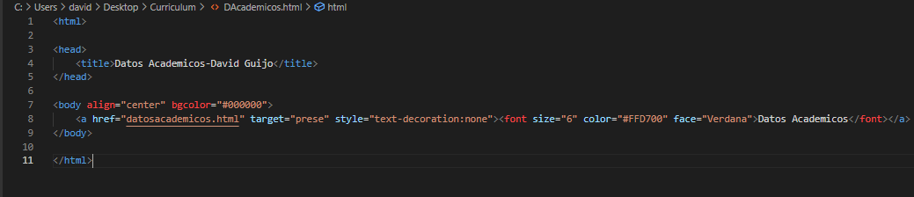
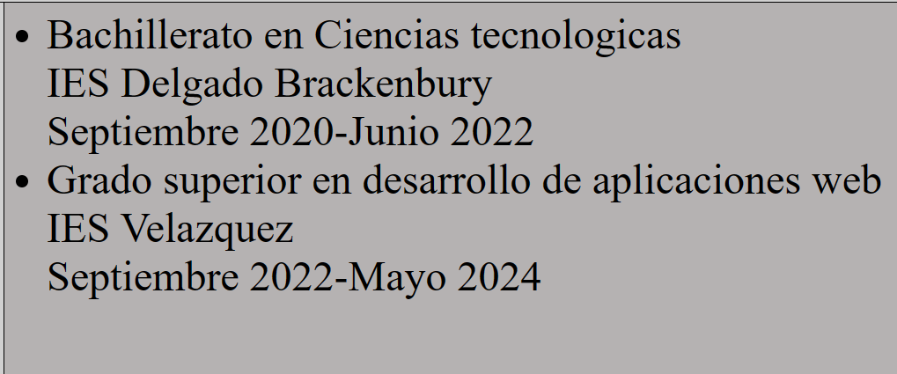
5-Datos académicos
Para los datos académicos creo un html llamado “DAcademicos.html”, definimos el color del fondo de color negro, el tamaño de la letra 6 y alineación central, color de letra dorada, fuente de letra Verdana y establezo mediante el estilo que no aparezca subrayado como enlace. Utilizo una etiqueta a href y un target, que hará que cuando cliquemos en la palabra “Datos académicos” se abra en en el frame “presentacion.html” el html que veremos a continuación

Slide 9
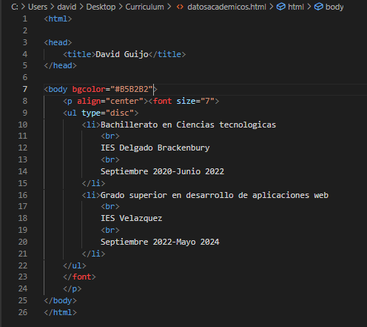
Este es el html llamado “datosacademicos.html”el cual tiene establecido el fondo de color gris, el tamaño de su letra es 7 y además el texto se encuentra alineado en el centro
Contiene una lista desordenada de dos elementos cuya viñeta es un una circunferencia

Slide 10
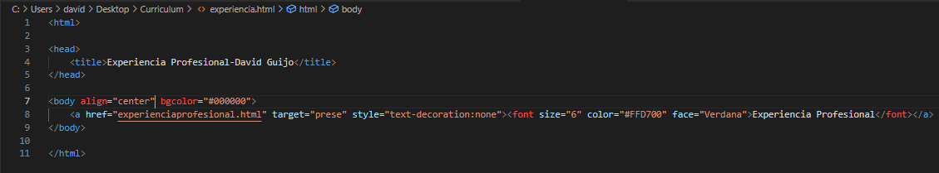
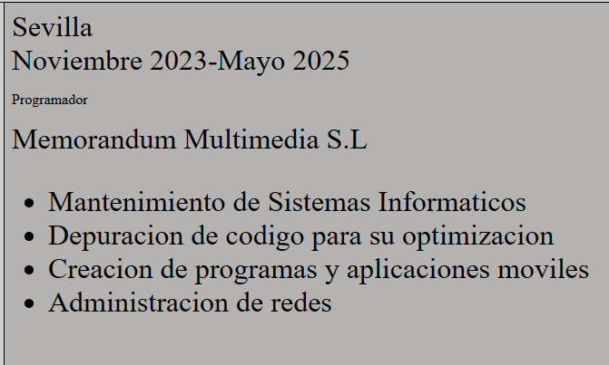
6-Experiencia profesional
Para la experiencia profesional creo un html llamado “experiencia.html”, definimos el color del fondo de color negro y la alineacion en el centro, el tamaño de la letra 6, color de letra dorada, fuente de letra Verdana y establezo mediante el estilo que no aparezca subrayado como enlace. Utilizo una etiqueta a href y un target, que hará que cuando cliquemos en la palabra “Experiencia Profesional” se abra en en el frame “presentacion.html” el html que veremos a continuación

Slide 11
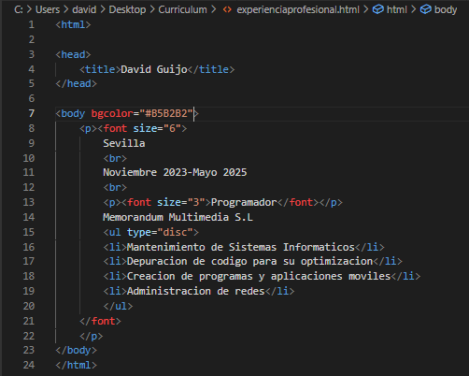
Este es el html llamado “experienciaprofesional.html”el cual tiene establecido el fondo de color gris y se divide en dos parrafos cuyo tamaño de letra es 6 y 3 y una lista desordenada de 4 elementos cuya viñeta es una circunferencia

Slide 12
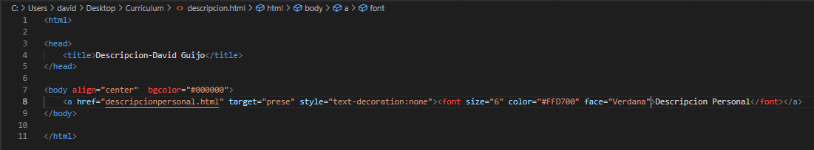
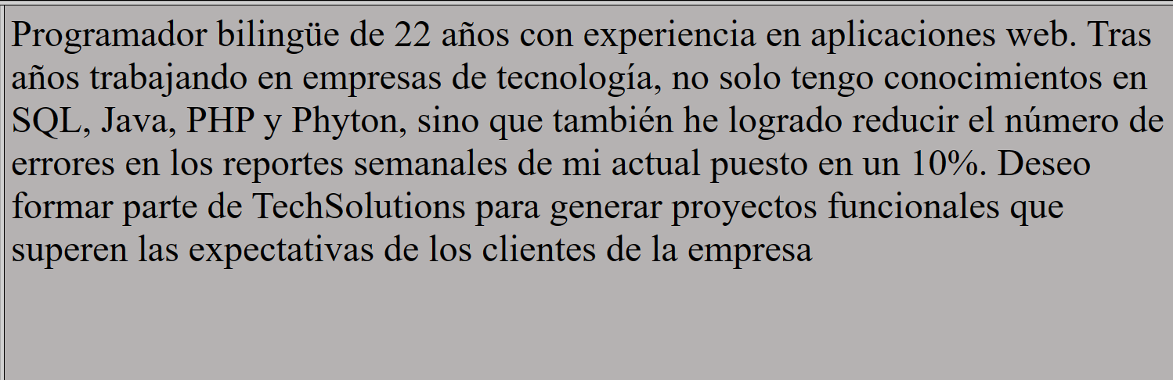
7-Descripción personal
Para la descripción personal creo un html llamado “descripcion.html”, definimos el color del fondo de color negro y alineado en el centro, el tamaño de la letra 6, color de letra dorada, fuente de letra Verdana y establezo mediante el estilo que no aparezca subrayado como enlace. Utilizo una etiqueta a href y un target, que hará que cuando cliquemos en la palabra “Descripcion Personal” se abra en en el frame “presentacion.html” el html que veremos a continuación

Slide 13
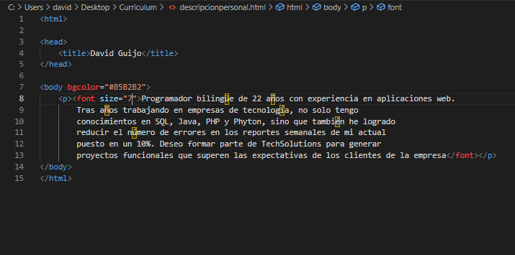
Este es el html llamado “descripcionpersonal.html”el cual tiene establecido el fondo de color gris y se compone de un parrafo cuyo tamaño de letra es 7

Slide 14
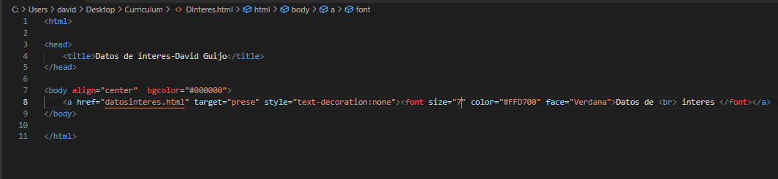
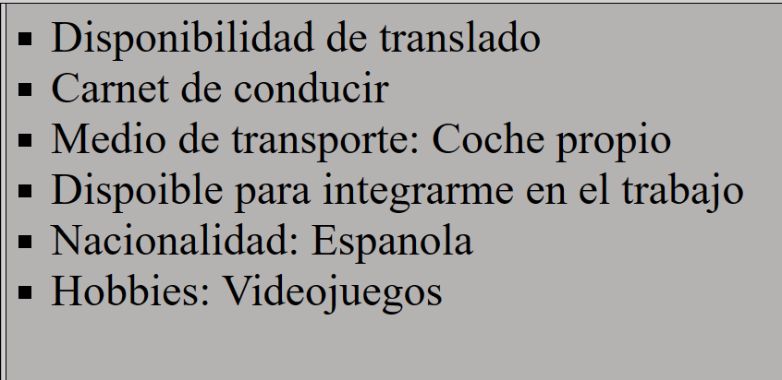
8-Datos de interés
Para los datos de interés creo un html llamado “DInteres.html”, definimos el color del fondo de color negro y la alineacion en el centro, el tamaño de la letra 7, color de letra dorada, fuente de letra Verdana y establezo mediante el estilo que no aparezca subrayado como enlace. Utilizo una etiqueta a href y un target, que hará que cuando cliquemos en la palabra “Datos de interes” se abra en en el frame “presentacion.html” el html que veremos a continuación

Slide 15
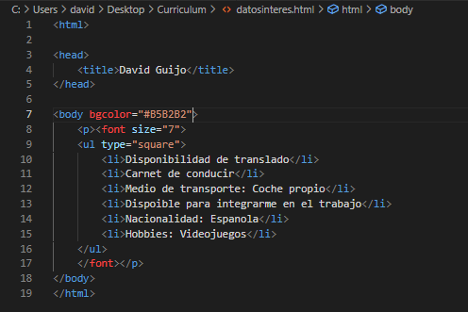
Este es el html llamado “datosintereses.html”el cual tiene establecido el fondo de color gris y se compone de una lista desordenada de 6 elementos cuya viñeta es un cuadrado y cuyo tamaño de letra es 7

Slide 16
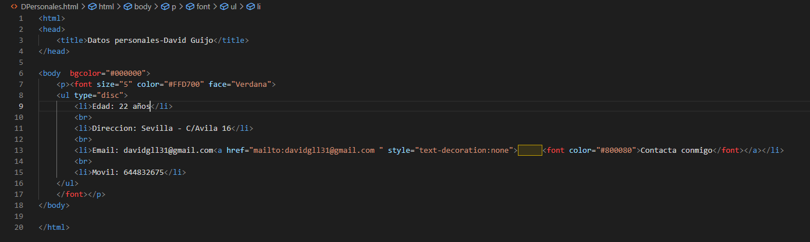
9-Datos personales
Para añadir los datos personales creo un html llamado “presentacion.html”, establezco el fondo de color negro y el tamaño de la letra a 5 cuyo color es dorado y el tipo de letra es Verdana. Creo una lista desordenada de 4 elementos cuya viñeta es una circunferencia. En el email creo una etiqueta a href mailto (Contacta conmigo) que se utiliza para enviar un correo y establezo mediante el estilo que no aparezca subrayado como enlace, su color es morado

